Slide 1
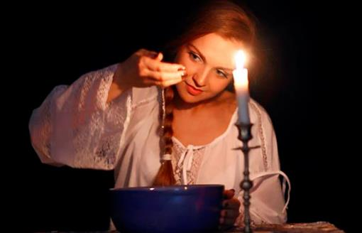
Муниципальное бюджетное общеобразовательное учреждение
Садовская средняя общеобразовательная школа филиал с.Лозовое
с.Лозовое Тамбовского района Амурской области
Тема:
Религиозные
праздники и обряды
народов мира
МХК. 8 класс
Составила учитель русского языка и литературы
Ефимова Нина Васильевна
2016 г.

Slide 2
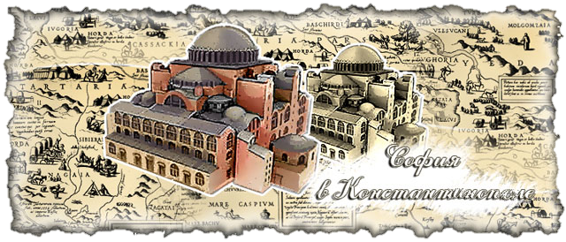
Однажды киевский князь Владимир собрал бояр и старцев на совет и спросил их о том,
чья вера лучше: магометан, иудеев,
католиков или греков.
Софийский собор в Константинополе. Византия. Реконструкция.

Slide 3
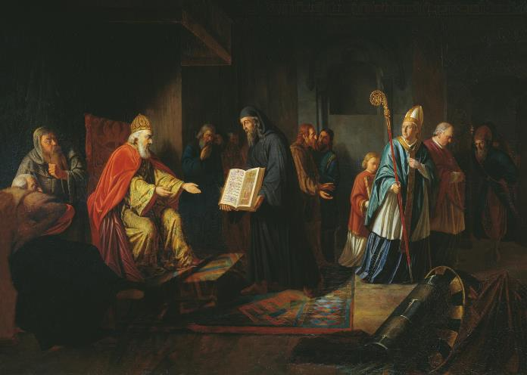
Прошло много лет, давно уже князь Владимир крестил Русь, но великолепие церковного богослужения, пышность обрядов сохраня­ются до нашего времени.
А много ли мы знаем о них сегодня?
И.Эггинк. Великий князь Владимир избирает религию. 1822г.

Slide 4
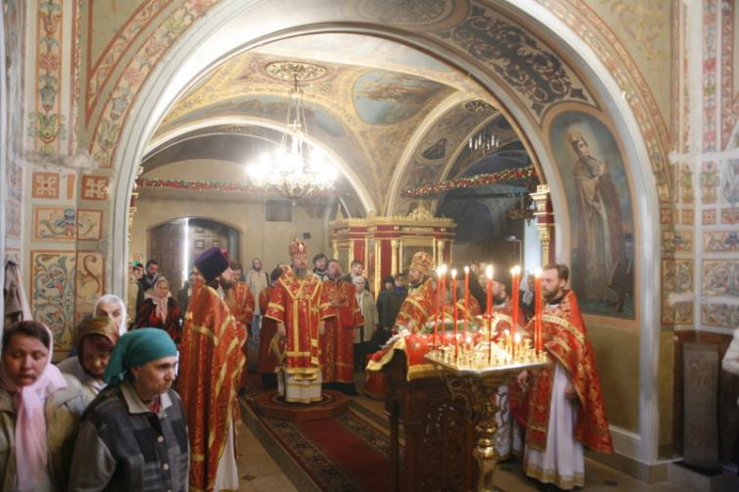
Христианское богослужение вбирает в себя двухтысячелетний опыт, накопленный православной и католической церковью. Православное бо­гослужение, которого придерживается русская церковь, имеет давние традиции и особый порядок их проведения.
Христианское богослужение

Slide 5
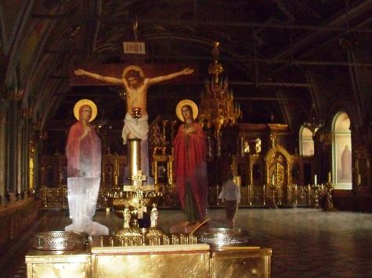
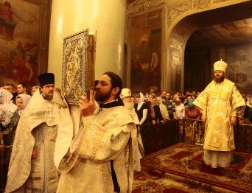
Церковная служба сродни театральному действу, она яв­ляет собой синтез искусств, идеал гармонии и красоты.
Атрибуты при церковной службе:
иконы, фрески, росписи на стенах;
предметы церковной утвари;
хоровая и вокальная музыка;
колокольные звоны;
молитвы, обращенные к Богу.

Slide 6
Всё призвано служить не только эстетическому наслаждению, но и нравственному, духовному преображению человека.
Рождественская служба в Храме Христа Спасителя (фрагмент)

Slide 7
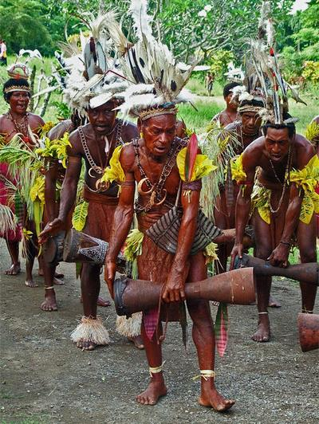
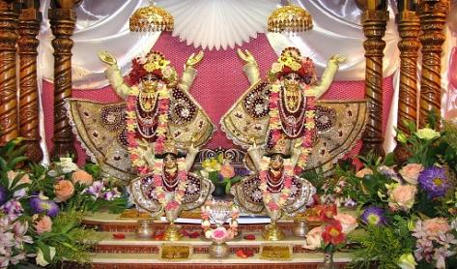
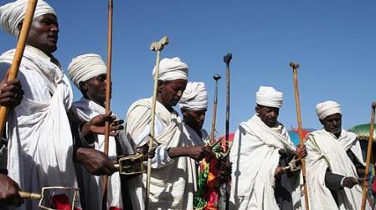
Вли­яние на церковную службу оказывают и традиции национальной культу­ры
В Центральной Африке – звуки тамтамов.
В Эфиопии – ритуальные танцы священников.
В Индии - обряд принесения в дар цветов.
Индия
Эфиопия
Африка

Slide 8
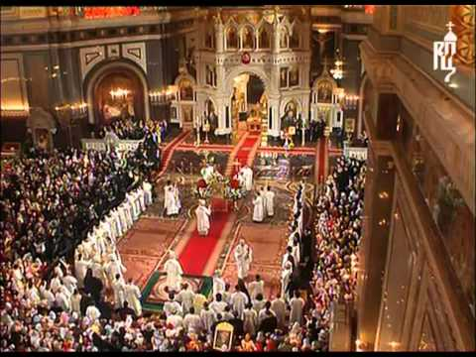
Православное богослужение – «3 круга времени».
Дневной (суточный).
Недельный (седмичный).
Годовой
Богослужением вообще называется Богопочитание или угождение Богу

Slide 9
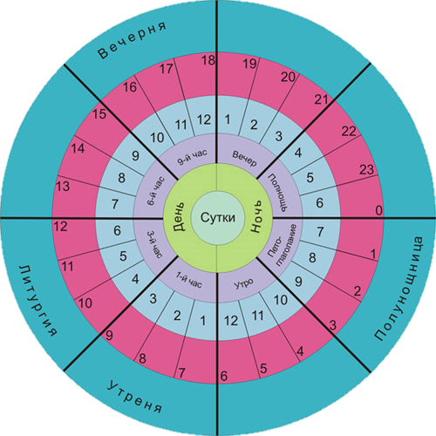
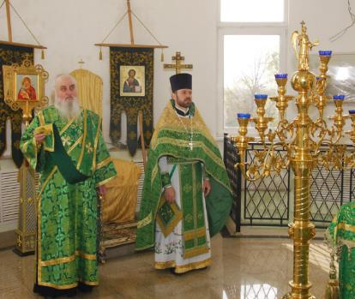
Виды богослужений (суточный).
Вечерня (чтение библейских псалмов и гимнов).
Утреня (посвящена встрече Мессии, чтение 6 псалмов)
Литургия (дневное богослужение).
«Часы богослужения»
Первый круг – дневной (суточный)
Второй круг – седмичный. Третий круг – годовой.

Slide 10
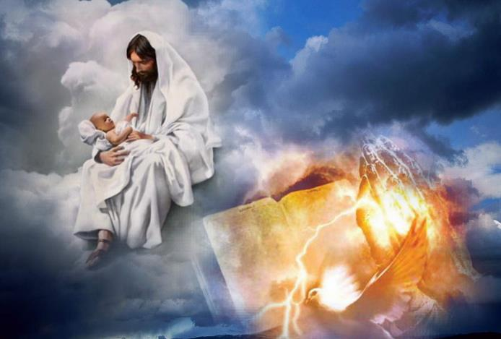
Молитва «Отче наш»
«Отче наш, сущий на небесах! да святится имя Твое; Да приидет Царствие Твое; да будет воля Твоя и на земле, как на небе; Хлеб наш насущный дай нам на сей день; И прости нам долги наши, как и мы прощаем должникам нашим; И не введи нас в искушение, но избавь нас от лукавого. Аминь».

Slide 11
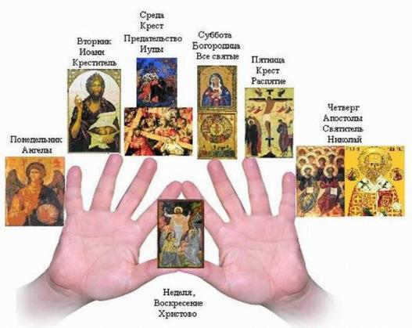
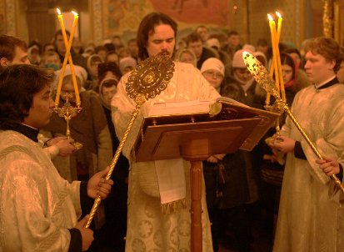
Недельный круг богослужения.
Понедельник – ангелам и силам небесным.
Вторник – Иоанну Крестителю и пророкам.
Среда – Кресту и покаянию с воспоминанием о грехе Иуды.
Четверг – Апостолам и святым (Николаю Угоднику).
Пятница – Кресту и событиям Голгофы.
Суббота – Богородице и всем святым и усопшим.
Воскресенье – Воскресению Христову.
Недельный(Седмичный) круг богослужений из "Богословия на пальцах" свящ. М.Залесского.

Slide 12
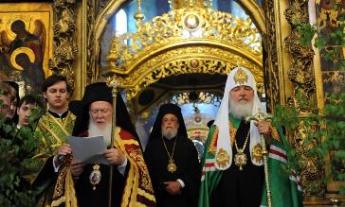
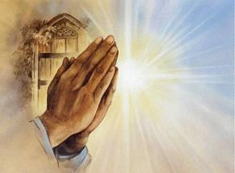
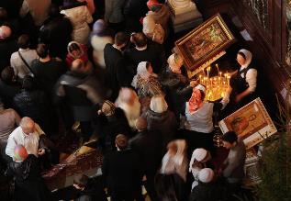
Двунадесятые праздники (12)
Рождество Богородицы – 21 сентября.
Возрождение Креста Господня – 27 сен.
Введение в храм Пресвятой Богородицы – 4 дек.
Рождество Христово – 7 января.
Крещение Господне или Богоявление – 19 дек.
Сретение Господне – 15 февраля.
Благовещение – 7 апреля.
Вход Господень в Иерусалим – за неделю до Пасхи.
Воскресение Христово – Пасха.
Вознесение – на 40 день после Пасхи.
Пятидесятница или Троица – на 50 день после Пасхи.
Преображение Господне – 19 августа.
Успение Пресвятой Богородицы – 28 авг.

Slide 13
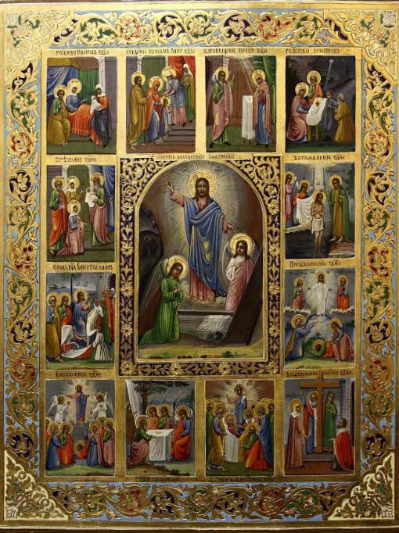
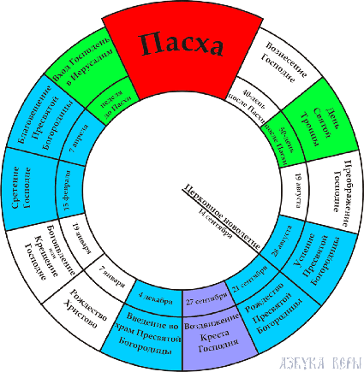
Двунадесятые праздники и Пасха в годовом круге
Икона Воскресение Христово, с Двунадесятыми Праздниками

Slide 14
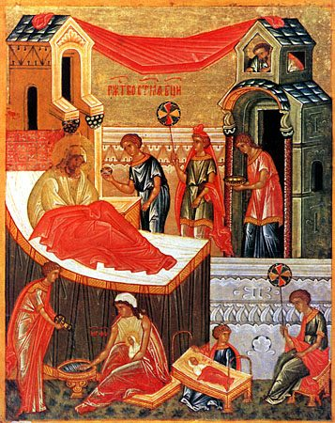
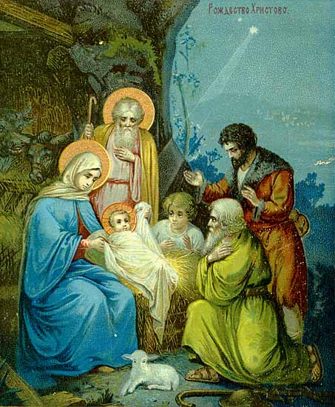
Рождество Пресвятой Богородицы – 21 сентября
Рождество Христово – 7 января

Slide 15
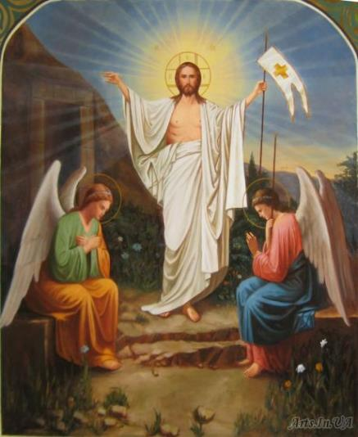
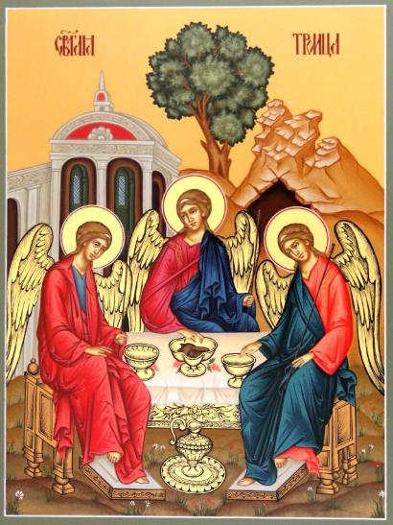
Воскресение Христово – Пасха
Пятидесятница или Троица – на 50 день
после Пасхи

Slide 16
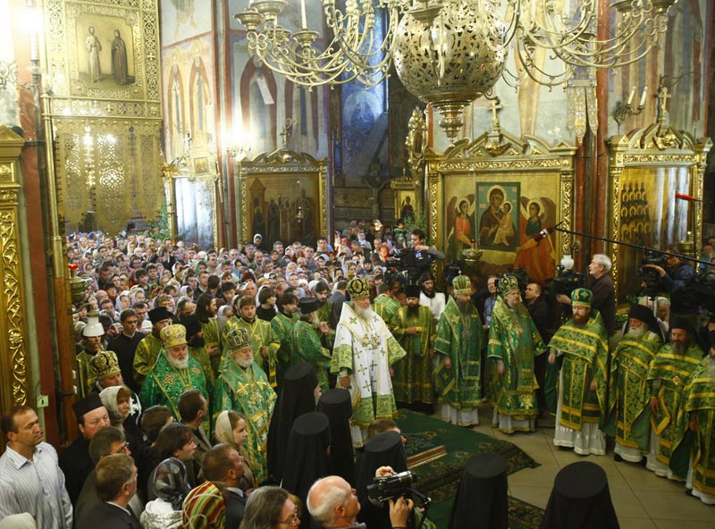
Богослужение в праздник Пятидесятницы в Успенском соборе

Slide 17
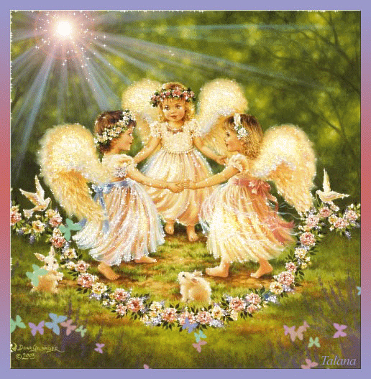
Именины – праздник, соответствующий имени святого
4 января – Анастасия
28 января – Павел
9 февраля – Дмитрий
26 февраля – Светлана
26 марта – Кристина
13 апреля – Анна
20 мая – Антоний
3 июня – Ярослав
10 августа – Ирина
7 октября – Владислав

Slide 18
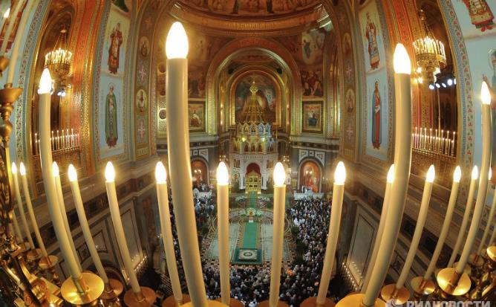
Закрепление материала
В чем отличие праздника от обряда?
Назовите виды праздников и обрядов (в примерах).
Расскажите об одном из религиозных праздников. Как он проходит?
Виды православного богослужения.
Перечислить недельный круг богослужения.

Slide 19
Литература.
Учебник «Мировая художественная культура». 7-9 классы: Базовый уровень. Г.И.Данилова. Москва. Дрофа. 2010 год.
Мир художественной культуры (поурочное планирование), 8 класс. Ю.Е.Галушкина. Волгоград. Учитель. 2007 год.
http://www.wonderfulnature.ru/statji/Easter_history.php
Википедия – https://ru.wikipedia.org/wiki/%D0%A5%D1%80%D0%B8%D1%81%D1%82%D0%B8%D0%B0%D0%BD%D1%81%D0%BA%D0%B8%D0%B5_%D0%BF%D1%80%D0%B0%D0%B7%D0%B4%D0%BD%D0%B8%D0%BA%D0%B8

